Slide 1

SISTEMA DE PLANIFIACIÓN DE DIETAS SALUDABLES PARA LA CREACIÓN DE RECETAS POR MEDIO DE MACHINE LEARNING
Jhonatan Andres Ortega Jhon Angel Fuentes

Slide 2

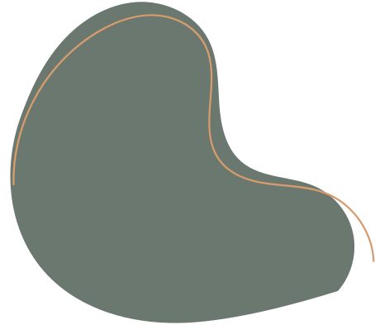

TABLA DE
CONTENIDO
Contexto
Requisitos Funcionales
Requisitos No Funcionales
Atributos De Calidad
Ponderación
01
02
03
04
05

Slide 3
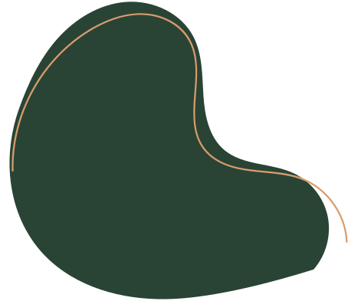
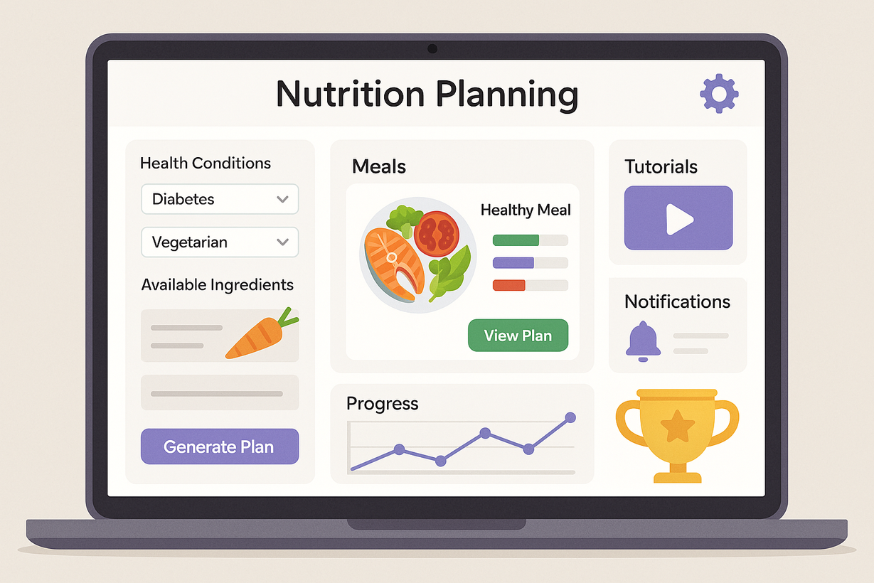
CONTEXTO
Este proyecto busca desarrollar una herramienta de planificación nutricional personalizada que permita crear planes de comidas saludables basados en las necesidades individuales del usuario, como sus condiciones de salud, preferencias dietéticas y los ingredientes disponibles. A través de una plataforma web interactiva con gráficos y notificaciones, el sistema ofrecerá recomendaciones adaptadas y promoverá el seguimiento de hábitos saludables mediante un sistema de gamificación. La solución busca mejorar la adherencia a dietas equilibradas y facilitar el acceso a información nutricional accesible y personalizada.

